Slide 1
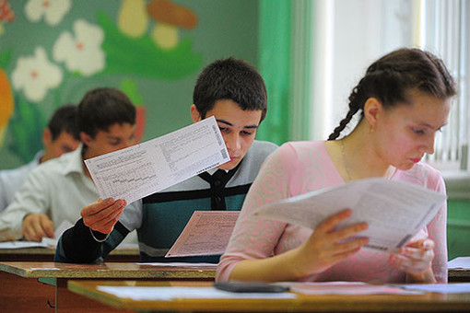
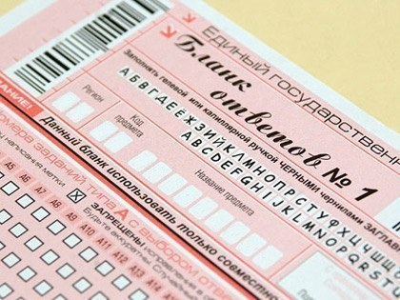
Психологическая поддержка учащихся в период сдачи ЕГЭ

Slide 2
Психологическая поддержка – это один из важнейших факторов, определяющих успешность Вашего ребенка в сдаче единого государственного экзамена.
Почему ребенок волнуется?
• Сомневается в своих знаниях, не уверен, что достаточно подготовлен.
• Сомневается в собственных способностях: памяти, умении анализировать, концентрироваться на задании.
• Испытывает страх перед экзаменом в силу личностных особенностей (тревожности, неуверенности в себе).
• Боится незнакомой ситуации.
• Испытывает повышенную ответственность перед родителями и педагогами.

Slide 3
Наблюдайте за самочувствием ребенка. Никто, кроме Вас, не сможет вовремя заметить и предотвратить ухудшение состояния ребенка, связанное с переутомлением, стрессом. Первый шаг на пути избавления вашего ребенка от стресса состоит в том, чтобы научиться распознавать определенные признаки, сообщающие о том, что он испытывает стресс.
Признаки стресса:
физические: усталость, слабость, нарушение сна (сонливость или бессонница), холодные руки или ноги, повышенная потливость или выраженная сухость кожи, сухость во рту или в горле, аллергические реакции, речевые затруднения (заикания и пр.), резкая прибавка или потеря в весе, боли различного характера (в голове, груди, животе, шее, спине и т.д.).
эмоциональные: беспокойство, сниженный фон настроения, частые слезы, ночные кошмары, безразличие к окружающим, близким, к собственной судьбе, повышенная возбудимость, необычная агрессивность, раздражительность, нервозность по пустяковым поводам.
поведенческие: ослабление памяти, нарушение концентрации внимания, невозможность сосредоточиться, неспособность к принятию решений, потеря интереса к своему внешнему виду, навязчивые движения (кусание ногтей, притопывание ногой, постукивание пальцами и пр.), нервный смех, изменение пищевых привычек (голодание или избыточный прием пищи), злоупотребление лекарствами.

Slide 4
Подбадривайте детей, хвалите их за то, что они делают хорошо. Повышайте их уверенность в себе, так как чем больше ребенок боится неудачи, тем более вероятность допущения ошибок.
Чтобы показать веру в ребенка, родитель должен иметь мужество и желание сделать следующее:
Забыть о прошлых неудачах ребенка;
Помочь ребенку обрести уверенность в том, что он справится с данной задачей;
Помнить о прошлых удачах и возвращаться к ним, а не к ошибкам.
Существуют слова, которые поддерживают детей, например: «Зная тебя, я уверен, что ты все сделаешь хорошо», «Ты знаешь это очень хорошо». Поддерживать можно посредством прикосновений, совместных действий, физического соучастия, выражение лица.

Slide 5
Отличительные особенности | Традиционный экзамен | Единый государственный экзамен
Что оценивается? | Важны не просто фактические знания, а умение их преподнести. Уровень развития устной речи может позволить скрыть пробелы в знаниях | Оцениваются фактические знания и умение рассуждать, решать
Что влияет на оценку? | Большое влияние оказывают субъективные факторы: контакт с экзаменатором, общее впечатление и т.д. | Оценка максимально объективна
Возможность исправить собственную ошибку | На устном экзамене можно исправить ошибку во время рассказа или при ответе на вопрос экзаменатора, на письменном — при проверке собственной работы | Практически отсутствует
Кто оценивает? | Знакомые ученику люди | Незнакомые эксперты
Когда можно узнать результаты экзамена? | На устном экзамене – практически сразу, на письменном – в течение нескольких дней | Через сравнительно более длительное время
Содержание экзамена | Ученик должен продемонстрировать владение определенным фрагментом учебного материала (определенной темой, вопросом и т.д.) | Экзамен охватывает практически весь объем учебного материала
Как происходит фиксация результатов? | На письменном экзамене — на том же листе, на котором выполняются задания. На устном — на черновике | Результаты выполнения задания необходимо перенести на специальный бланк регистрации ответов
Стратегия деятельности во время экзамена | Унифицированная | Индивидуальная

Slide 6
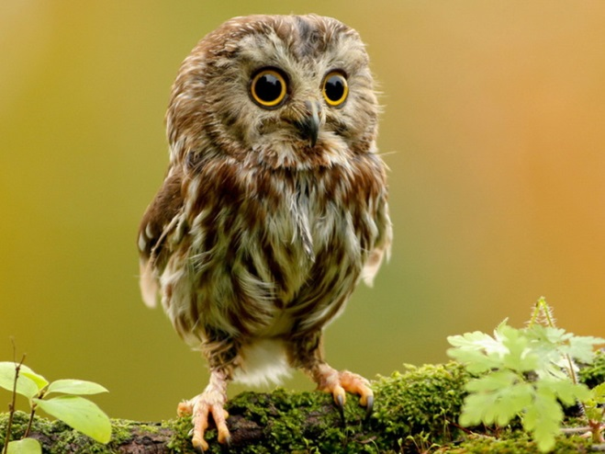
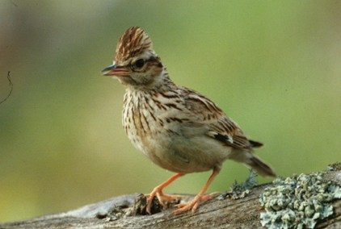
Обсудите с ребенком, какие дисциплины кажутся ему наиболее сложными, почему? Эта информация поможет совместно создать план подготовки, – на какие предметы придется потратить больше времени, а что требует повторения.
Помогите детям распределить темы подготовки по дням.
2. Определите вместе с ребенком его «золотые часы» («жаворонок» он или «сова»). Сложные темы лучше изучать в часы подъема, хорошо знакомые – в часы спада.
Днем можно (и нужно) заниматься и «совам», и «жаворонкам».
Позволить ребенку самому выбрать удобный ему режим подготовки, не навязывать свои представления. Учитывайте и потребности ребенка.

Slide 7
Контролируйте режим подготовки ребенка, не допускайте перегрузок, объясните ему, что он обязательно должен чередовать занятия с отдыхом. Следите за тем, чтобы во время подготовки ребенок регулярно делал короткие перерывы.
Оптимальный режим занятий – 40 минут, 10 минут перерыв. В перерыве лучше заняться не умственной, а физической деятельностью: помыть посуду, послушать музыку, громко спеть свою любимую песню, потанцевать, слепить из газеты свое настроение, порисовать.
Объясните ребенку, что отдыхать, не дожидаясь усталости, - лучшее средство от переутомления. Важно, чтобы школьник обходился без стимуляторов (кофе, крепкого чая), нервная система перед экзаменом и так на взводе. Немало вреда может нанести и попытка сосредоточиться над учебниками в одной комнате с работающими телевизором или радио. Но если ребенок хочет работать под музыку, не надо этому препятствовать, только договоритесь, чтобы это была музыка без слов.

Slide 8
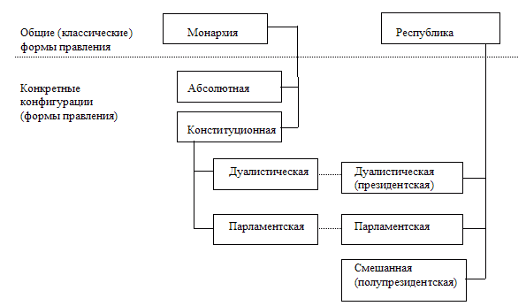
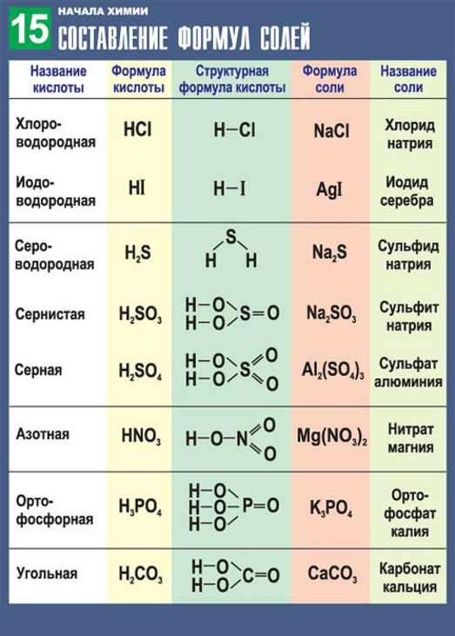
Ознакомьте ребенка с методикой подготовки к экзаменам: не имеет смысла зазубривать весь фактический материал, достаточно просмотреть ключевые моменты и уловить смысл и логику материала.
Очень полезно делать краткие схематические выписки и таблицы, упорядочивая изучаемый материал по плану. Если ребенок этого не умеет, покажите ему, как это делается на практике. Основные формулы и определения можно выписать на листочках и повесить над письменным столом, над кроватью и т.д.

Slide 9
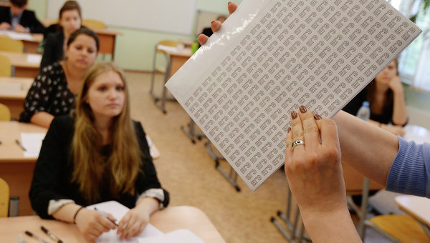
Нередко родители выпускников жалуются, начинают рассуждать о ненужности и неправильности ЕГЭ, таким образом нагнетая обстановку.
Поэтому следует рекомендация для родителей - раз уж экзамен неизбежен, постарайтесь не накручивать ребёнка и не нагнетайте ситуацию.
Самое главное в ходе подготовки к экзаменам - это снизить напряжение и тревожность ребенка, а так же обеспечить подходящие условия для занятий.
Не повышайте тревожность ребенка накануне экзаменов - это может отрицательно сказаться на результате экзамена. Ребенку всегда передается волнение родителей, и если взрослые в ответственный момент могут справиться со своими эмоциями, то ребенок, в силу возрастных особенностей может эмоционально "сорваться".

Slide 10
Ознакомьтесь со списком тем и разделов к экзамену. Не стесняйтесь признаться ребенку, что уже не очень хорошо помните большинство разделов биологии, химии или любого другого предмета, который ему необходимо подготовить. Пусть он просветит вас по тем или иным темам, а вы зададите вопросы. Чем больше он успеет вам рассказать, тем лучше.
В выходной день (свободное время и у вас и вашего ребенка), когда вы никуда не торопитесь, устройте ребенку репетицию экзамена. Например, возьмите один из вариантов контрольно-измерительных материалов (КИМ) по предмету. Договоритесь, что у него будет 3 или 4 часа (в зависимости от длительности реального экзамена), усадите за стол, свободный от лишних предметов, дайте несколько чистых листов бумаги, засеките время и объявите о начале «экзамена». Проследите, чтобы его не отвлекали телефон и т.п.

Slide 11
Остановите испытание, когда закончится время, дайте ребенку отдохнуть и проверьте вместе с ним правильность выполнения заданий. Постарайтесь исправить ошибки и обсудить, почему они возникли. Поговорите и об ощущениях, возникших в ходе домашнего экзамена: было ли ему забавно или неуютно, удалось ли сосредоточиться на задании и не отвлекаться?
Заранее во время тренировки по тестовым заданиям приучайте ребенка ориентироваться во времени и уметь его распределять. Тогда у ребенка будет навык умения концентрироваться на протяжении всего тестирования, придаст ему спокойствие и снимет излишнюю тревожность. Если ребенок не носит часов, дайте ему часы на экзамен.

Slide 12
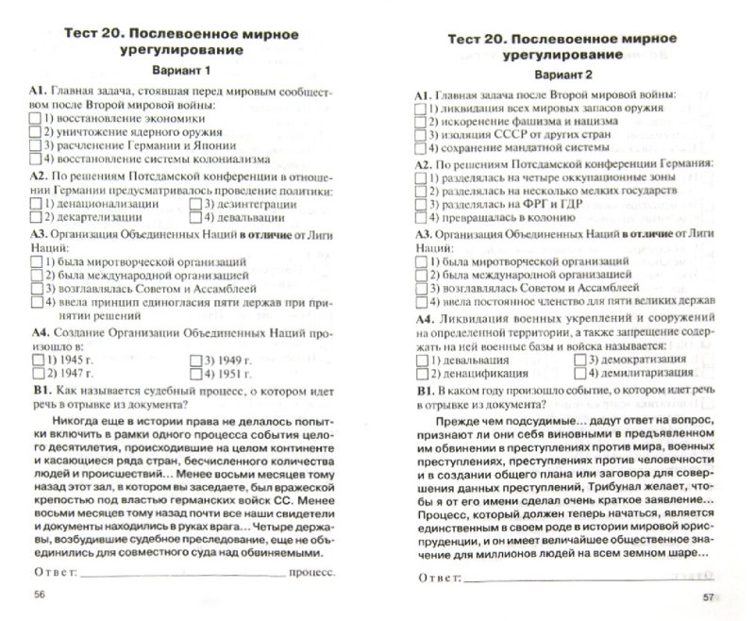
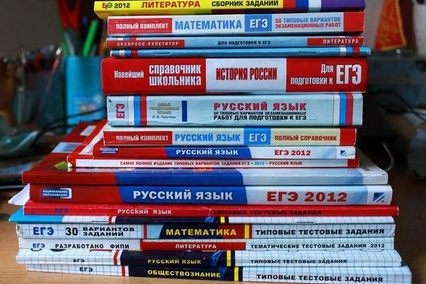
Позаботьтесь о том, чтобы у ребенка для подготовки были различные варианты тестовых заданий по предмету (сейчас существует множество различных сборников тестовых заданий). Большое значение имеет тренировка ребенка именно в форме тестирования, ведь эта форма отличается от привычных ему письменных и устных экзаменов.

Slide 13
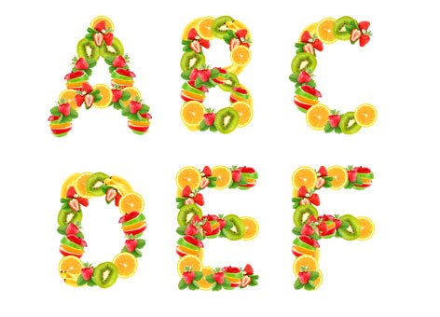
Обратите внимание на питание ребенка: во время интенсивного умственного напряжения ему необходима питательная и разнообразная пища, сбалансированный комплекс витаминов. Такие продукты, как рыба, творог, орехи, курага стимулируют работу головного мозга.
Накануне экзамена обеспечьте ребенку полноценный отдых, он должен отдохнуть и как следует выспаться.
Договоритесь с ребенком, что вечером накануне экзамена он прекратит подготовку, прогуляется, искупается и ляжет спать вовремя. Последние двенадцать часов должны уйти на подготовку организма, а не знаний.
Помните!!! Использование успокаивающих средств накануне или перед экзаменом не принесет вашему ребенку успеха, так как успокаивающие средства, которые, в лучшем случае, сдерживают нервное возбуждение, тем самым снижают важную составляющую успеха, а именно волю к преодолению трудностей, снижают способность к самокритике и работоспособность учащегося.
Наличие небольшого уровня волнения является показателем боеготовности экзаменуемого, а именно это необходимо для оптимизации поведения при тестировании.

Slide 14
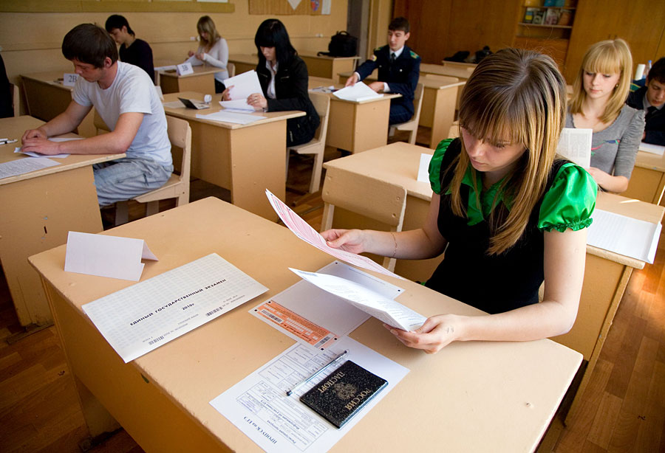
Посоветуйте детям во время экзамена обратить внимание на следующее:
пробежать глазами весь тест, чтобы увидеть, какого типа задания в нем содержатся, это поможет настроиться на работу;
2. внимательно прочитать вопрос до конца и понять его смысл (характерная ошибка во время тестирования - не дочитав до конца, по первым словам учащиеся уже предполагают, ответ и торопятся его вписать);
3. если не знаешь ответа на вопрос или не уверен, пропусти его и отметь, чтобы потом к нему вернуться;
4. если не смог в течение отведенного времени ответить на вопрос, есть смысл положиться на свою интуицию и указать наиболее вероятный вариант ответа.

Slide 15
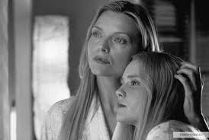
Не тревожьтесь о количестве баллов, которые ребенок получит на экзамене, не критикуйте ребенка после экзамена. Внушайте ребенку мысль, что количество баллов не является совершенным измерением его возможностей.
Если ваш ребенок получил оценку ниже, чем хотелось бы, или вовсе провалил вступительный экзамен, помогите ему справиться с этой бедой. Не осуждайте и не насмехайтесь над ним, вместо этого воспользуйтесь возможностью понять, в чем причина неудачи, обсудите, какие выводы можно сделать и что означает в данном случае пресловутое «не повезло».
Родителям нужно четко понимать, что жизнь ребенка на экзамене не закончится, какой бы ни был результат.

